Slide 1
№10-дәріс.
Тақырыбы: Жоғарғы ретті дербес туындылары мен дифференциалдар. Екі айнымалы функцияның экстремумдері. Екі айнымалы функцияның тұйық облыстағы ең үлкен, ең кіші мәндері. Шартты экстремум.

Slide 2
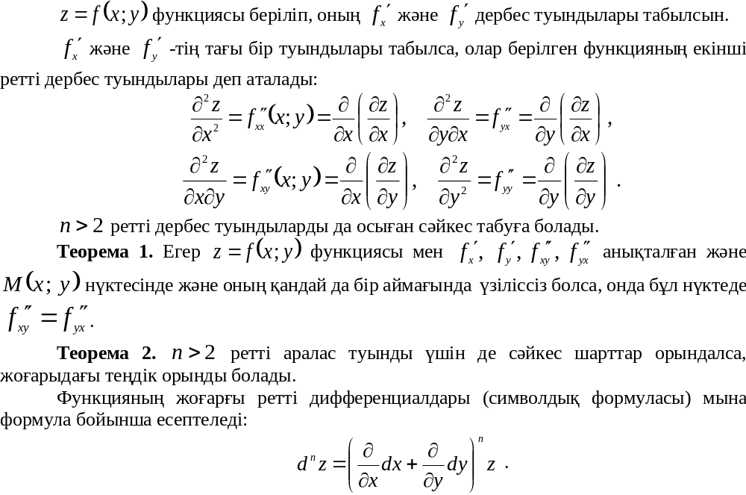

Slide 3
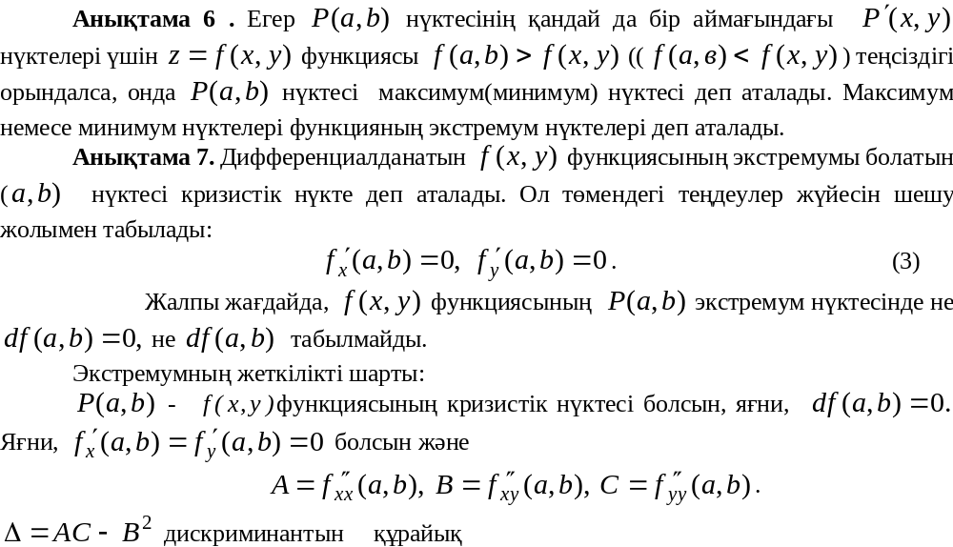

Slide 4
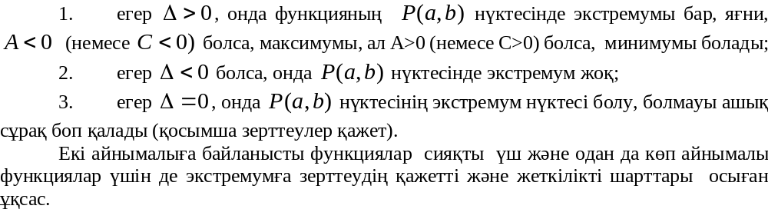
Онда:

